Slide 1


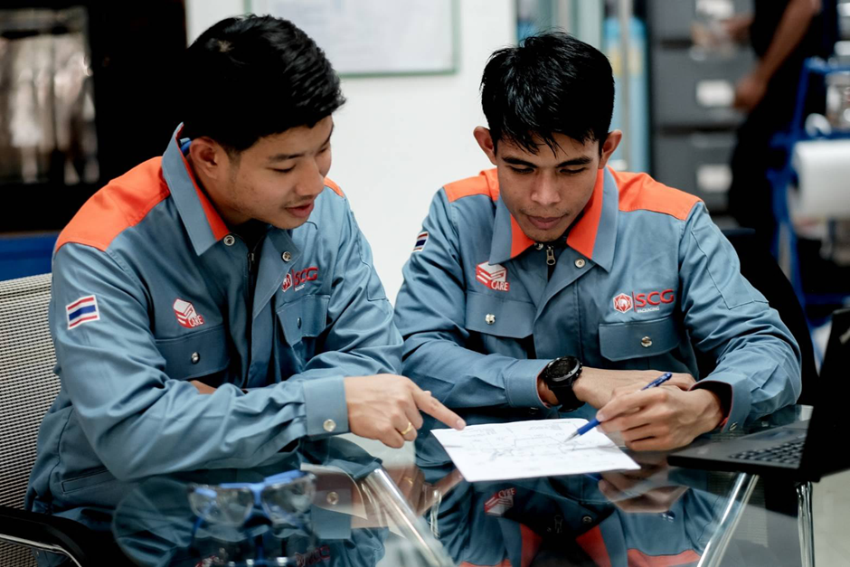



Siam Kraft Industry Co.,Ltd.
Product
& Services

Slide 2
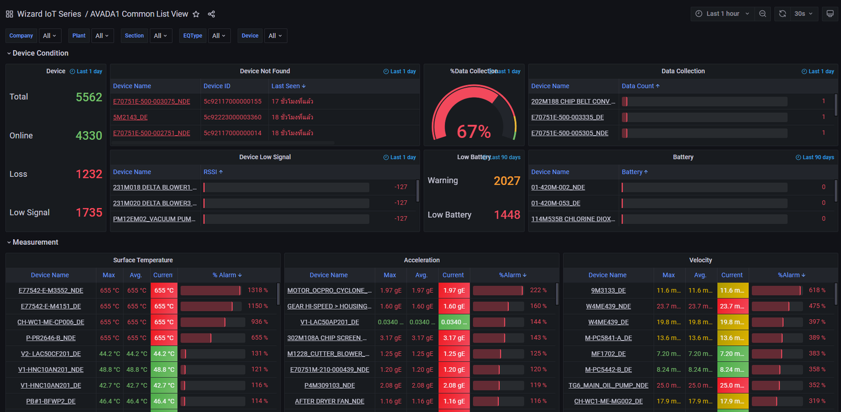

Siam Kraft Industry Co.,Ltd.
Reliability
How to reduce machine breakdown?
Inspection
Predictive maintenance
CMMS and ioT sensor

Slide 3
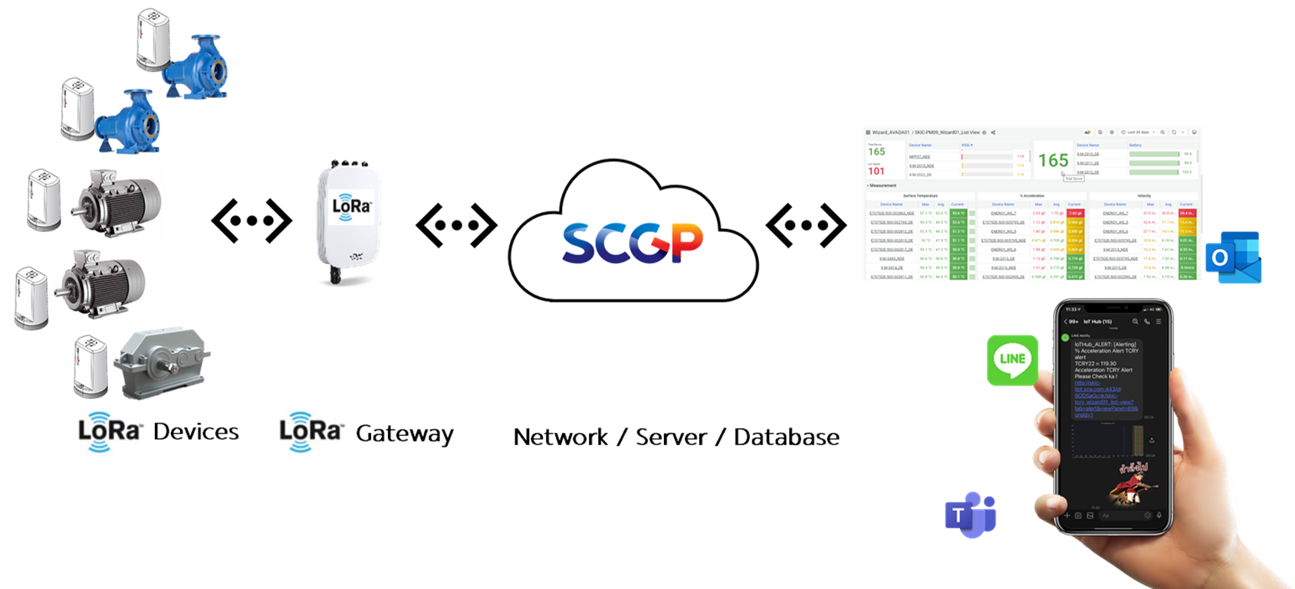


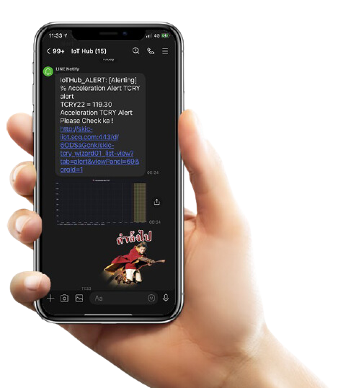

Siam Kraft Industry Co.,Ltd.
IoT Sensor

Slide 4
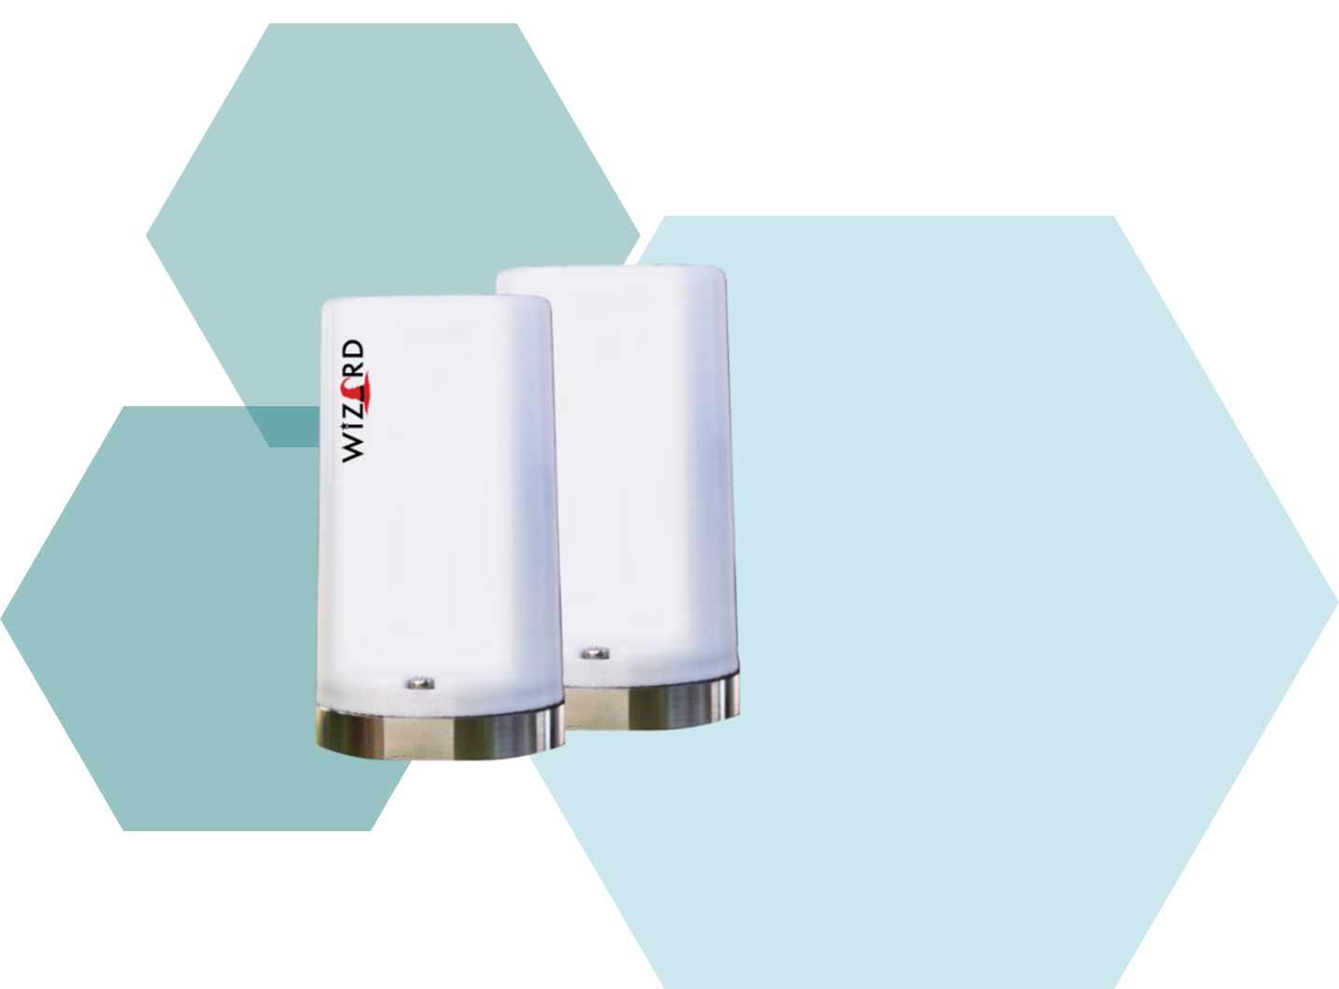

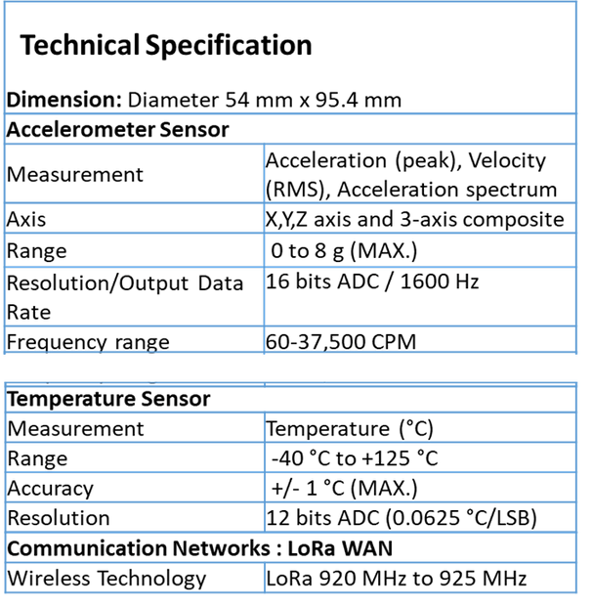
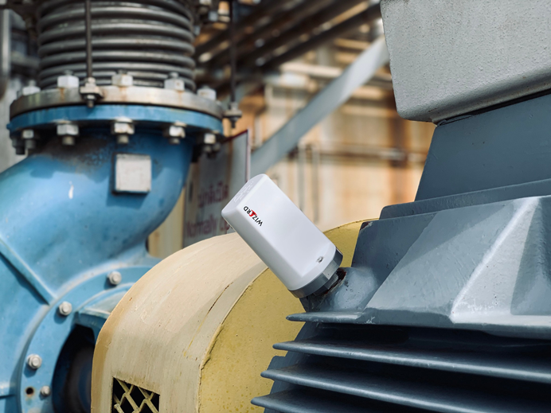
Siam Kraft Industry Co.,Ltd.
IoT Sensor
AVADA (Vibration and Surface Temperature)
•เตือนความผิดปกติก่อนอุปกรณ์ชำรุด
•Monitorอุปกรณ์ได้ทุกตัวทุกที่บน Dashboard เดียว
•ส่งข้อมูลเตือนบน Line

Slide 5


Siam Kraft Industry Co.,Ltd.
Thank You!
INVESTMENT PRESENTATION

